Slide 1
ロータリー財団への寄付の現況
Z‐3 E/MGA 大室 㒞
D2680(宝塚武庫川RC)
Notes:
皆さん、こんにちは。宝塚武庫川RCの大室です。
第3ゾーンE/MGAを仰せつかっております。

Slide 2
Ｅ/ＭＧＡ
Endowment/Major Gift Advisers
恒久基金/大口寄付アドバイザー
＊恒久基金と大口寄付を推進する地域リーダー
＊恒久基金の重要性を強調し、地区に大口寄付者
を開拓するための体制作りを援助する
＊寄付者に感謝の意を表すためのイベントを企画・
実施する
Notes:
E/MGAの役割は恒久基金と大口寄付を推進する地域リーダーです。
今日私は、ロータリー財団の寄付全般について話をするように、田村RRFCより指示をうけております。

Slide 3
本日の目次
年次基金０クラブ０運動
2. 財団への寄付は善意で
3. ロータリー財団１００周年
4. 最近の財団への寄付状況
5. 大口寄付・恒久基金
6. E/MGAからのお願い
Notes:
今日の話の内容は、スライドの通りです。

Slide 4
日本の年次基金ゼロクラブ
ロータリー年度 | 寄付ゼロクラブ数（年次基金）
2008-2009 | 101
2009-2010 | 108
2010-2011 | 111
2011-2012 | 113
2012-2013 | 57
2013-2014 | 81
2014-2015 | 63
2015-2016 | 47
2016-2017 | 0
2017-2018 | 0
Notes:
まず、年次基金について、今まではこんなに多くのクラブが寄付をしていませんでしたが、
先程ご紹介がありましたように
前年度も、引き続き 寄付ゼロクラブ ゼロが達成されました。
世界で初めての快挙が2年続きました。
本年度もよろしくお願いいたします。

Slide 5
ロータリー財団の会員（ＲＩ）の責務
2016年手続要覧P105第2.5項より要約
すべてのロータリアンに、直接参加と財政的貢献を通じて、財団のプログラム、プロジェクト、活動を支援するよう奨励すること
Notes:
ロータリー財団への寄付についての考え方ですが、
財団の細則で、財団は、RIにすべてのロータリアンが、財政的貢献、つまり寄付を奨励するように求めています。

Slide 6
ロータリー財団への寄付（要約）
２０１７年ロータリー章典（5.020.2）
クラブはロータリー財団への寄付を会員
の資格としてはならない。
ロータリー財団は自発的寄付を原則と
して発展してきた。
Notes:
ロータリー章典には、財団への寄付は、義務としてはいけない と明記されていますが、
その前文に 「財団は 皆さんの自発的寄付で発展してきた。」
つまり善意で活動してきたということです。
ロータリアンは、胸にバッジをつけた時点で、善意をもって世界で良いことをすると 約束したはずですから、
出来る範囲で、必ず寄付はすべきであると私は思っています。

Slide 7

ロータリー財団への寄付額の推移
2億5000万ドル
1917年 ＄26.50
（ロータリー財団100周年記念 目標3億ドル）
2017年 ＄3億440万
2億ドル
1億5000万ドル
1億ドル
5000万ドル
0
1917
1979-80
1954-55
1959-60
1964-65
1969-70
1974-75
1984-85
1994-95
2014-15
1989-90
1999-2000
2009-10
1948-49
2004-05
1949-50
Notes:
これは、1917年財団の発足時から現在に至るまでの寄付額の推移です。
26ドル50セントから始まった寄付も、1947年、ポール・ハリスが亡くなり、多額の弔慰金が集まりました。
ポールの遺言で、これが財団に寄付され、寄付額はロータリーの奉仕活動の増加と共に増え続けます。
最初のピークは、1985年の ポリオプラス
次のピークは、2009年 未来の夢計画の準備期から始まっています。
これは、財団の歴史を物語る貴重なグラフです。
7/12/2018
7

Slide 8

ロータリー財団100周年
ATLANTA 2017
Notes:
昨年、財団100周年を祝う国際大会がアトランタで開かれました。

Slide 9
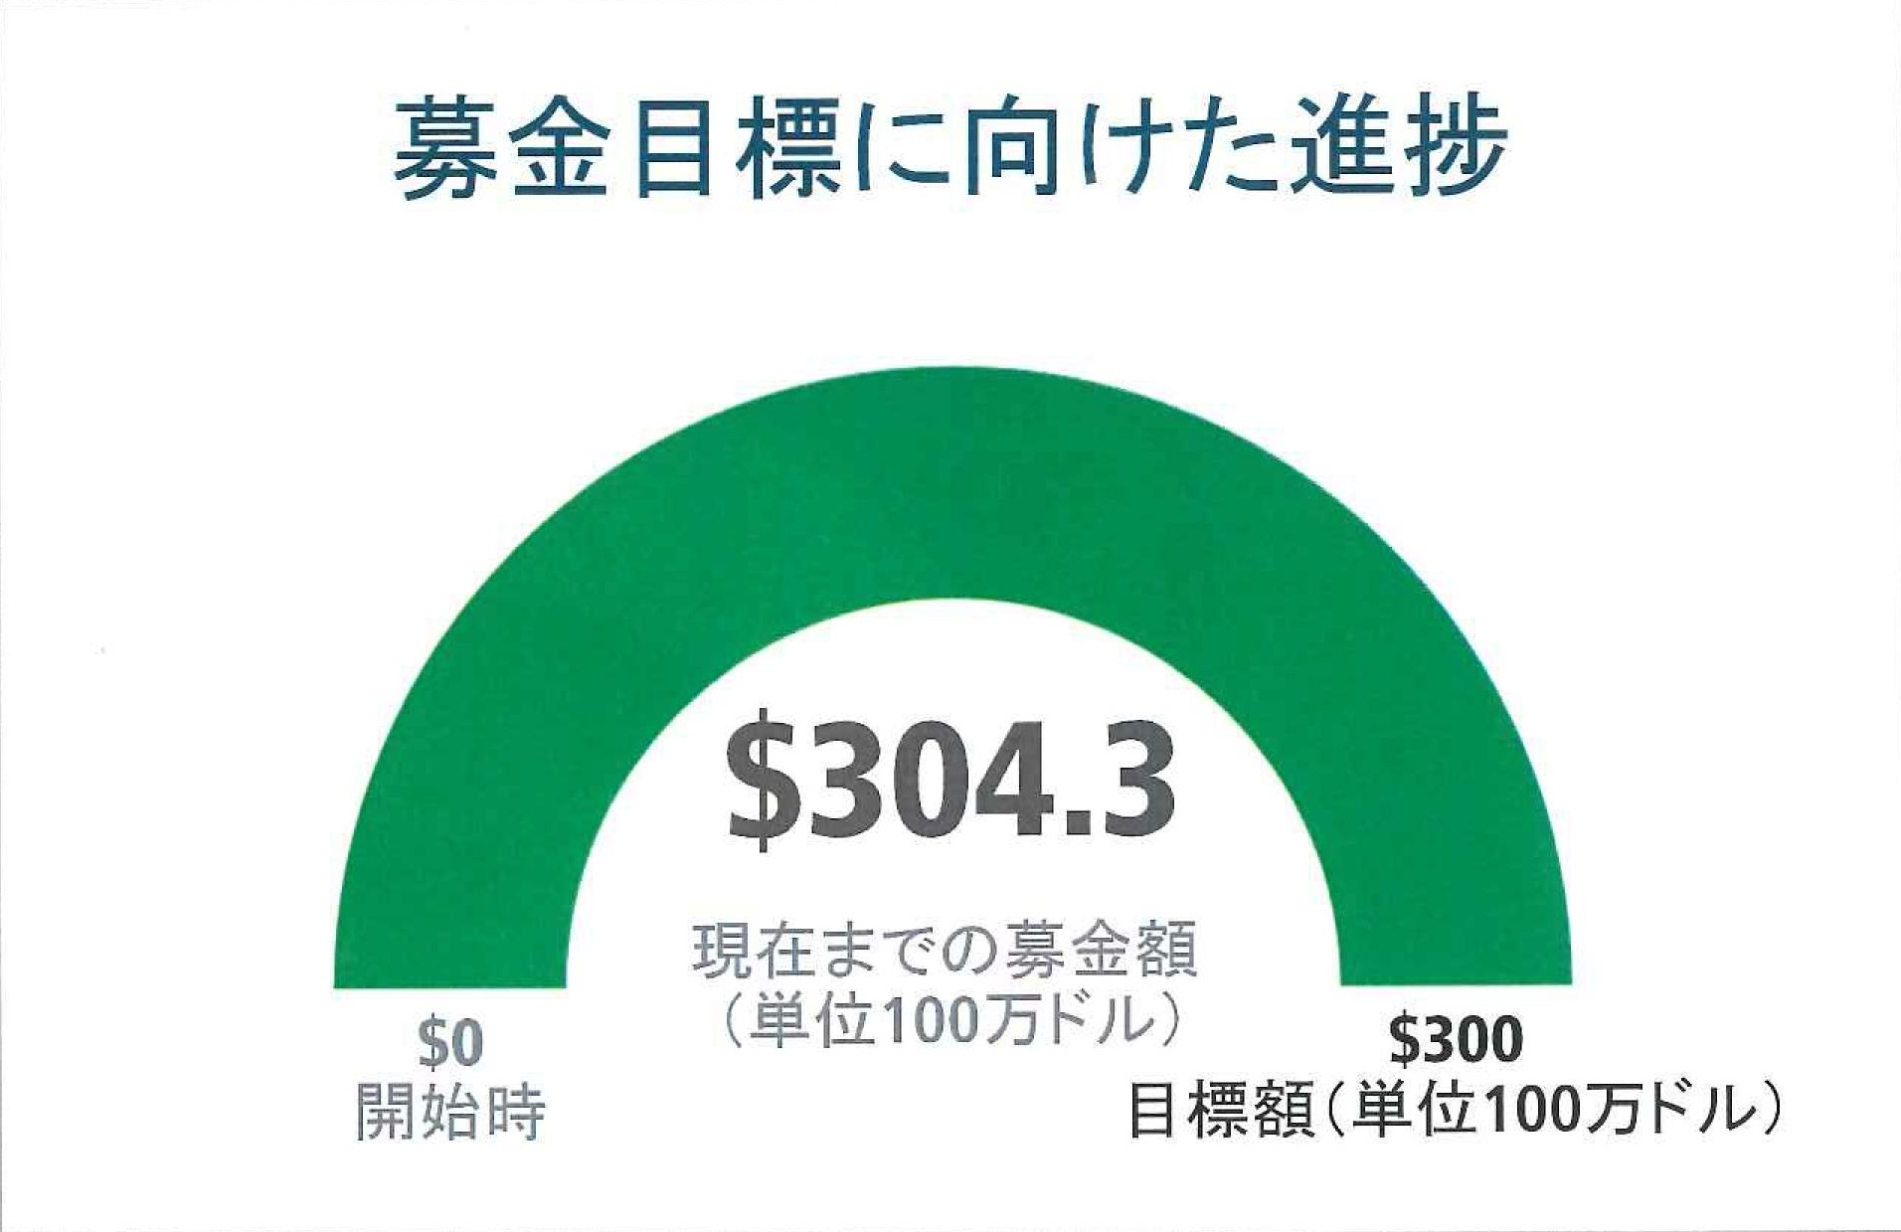
Notes:
財団は、100周年の募金目標を
3億ドルとしましたが、これは皆様の善意で見事に達成されました。
財団始まって以来３億ドルを超えたのは初めてで、最高額となっております。

Slide 10
寄付総額国別トップ８（2016-17）
 | 国 | 会員数（人） | 一人当たり 年次基金寄付（＄） | 総合計（千＄）
1 | アメリカ | 325,500 | 147.09 | 153,554
2 | インド | 135,800 | 75.60 | 20,015
3 | 日本 | 87,400 | 151.31 | 17,689
4 | 韓国 | 60,300 | 231.25 | 16,519
5 | 台湾 | 32,400 | 209.54 | 10,598
6 | カナダ | 23,800 | 176.24 | 8,380
7 | ドイツ | 54,600 | 82.88 | 6,328
8 | イギリス | 46,300 | 54.10 | 6,033
Notes:
寄付総額の多い国を見てみますと、アメリカが1億5000万ドルと多く、
インド、日本と続きます。
上位はアジアの国が占めています。

Slide 11
寄付総額
 | 2016-17 | 累計
寄付総額 | ３億４４０万ドル | ４４億ドル
プログラム補助金と運営費 | ２億４４４０万ドル | １９４７年以来 ３９億５０００万ドル
Notes:
財団への今までの寄付総額は44億ドルで、1947年以来39億5000万ドルが使われております。

Slide 12
ロータリー財団への寄付
 | 2016-17 | 累計
年次基金 | １億４０２０万ドル | ２５億ドル
恒久基金 | ２８４０万ドル | ３億２０１０万ドル
ポリオプラス基金 | １億７９０万ドル | １４億ドル
その他 | ２７９０万ドル | １億５７００万ドル
Notes:
財団への寄付先にはこの4つがあります。

Slide 13
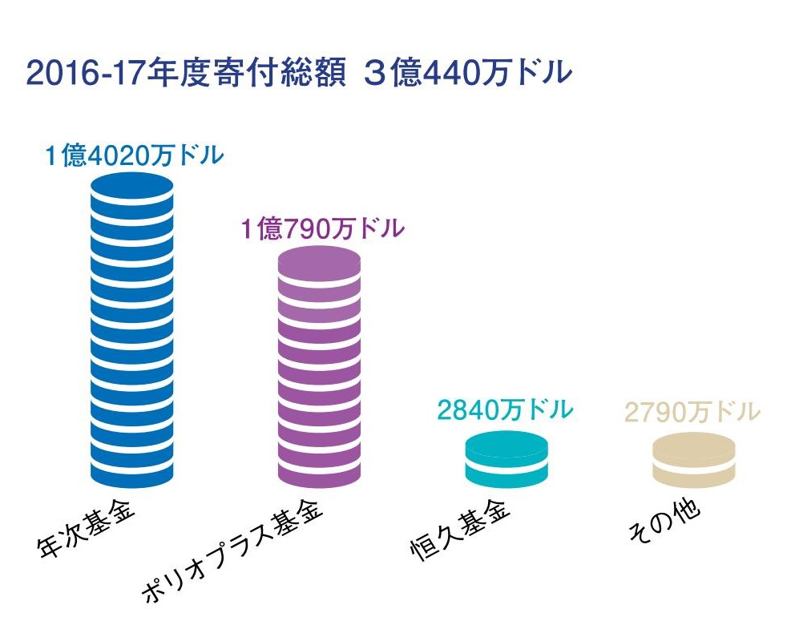
ロータリー財団への寄付
Notes:
これをシェーマにしてみるとこの様になります。

Slide 14
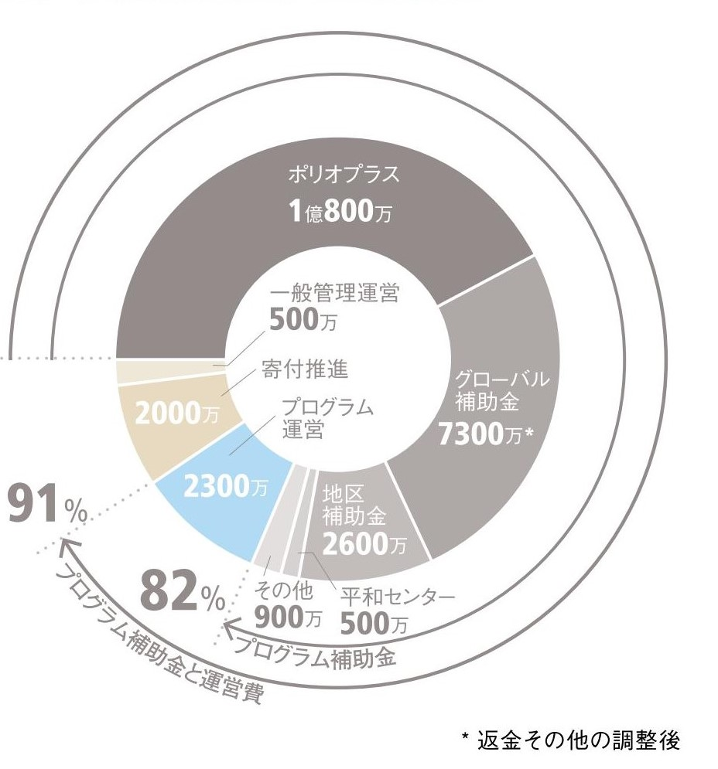
２０１６ｰ１７年度支出総額 ２億６９００万ドル
Notes:
プログラムへの補助金としては、82％が使われました。
管理運営と寄付推進費はわずか9％でした。

Slide 15

恒久基金
1982年設立。
寄付金は使われる
ことなく、
投資利益のみが、
プログラム活動に
使われます。
恒久基金財務報告書
2016-17年度 恒久基金年次報告書
https://my.rotary.org/ja/financial-reports
Notes:
恒久基金については、皆さんなじみが薄いので、すこしご説明をいたします。
寄付元金は使われることなく、投資収益のみが 活動資金として使われます。
スライドの写真は、恒久基金について説明した小冊子です。
詳しくはこれをご覧ください。

Slide 16
恒久基金
財団の資産
１１億７３００万ドル
（現金4億1800万ドル、誓約7億5490万ドル含む）
・２０２５年までの目標
２０億２５００万ドル
（誓約１０億２５００万ドル含む）
Notes:
現在、財団の資産である恒久基金は、累積およそ12億ドルで、このほぼ90％が大口寄付によるものです。
財団は、2025年までに 恒久基金を20億2500万ドルにすることを目標としています。
ここにある誓約とは、計画寄付のことで、遺産・退職金・保険金等の寄付を約束することです。
遺贈友の会も計画寄付の一つです。

Slide 17
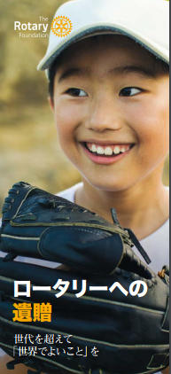
世代を超えて世界に貢献する –遺贈友の会
1万米ドル以上の誓約
WF、シェア、ロータリー平和センター、
重点分野の支援
税制上の優遇措置
Notes:
遺贈友の会への入会は、ロータリーの豊かな未来を 約束するものです。
申し込みは、パンフレットに1万ドル以上の寄付をします と書いて頂くだけで結構です。
今、財団はこの会員を増やすことに 特に力を入れております。
ご協力ください。

Slide 18
日本の寄付の推移（日本円）
億円
2011年3月 東日本震災
2011年4月 ロータリー日本財団寄付受入開始
Notes:
日本の寄付額は最近5年間、増加傾向にあります。
会員減少にもかかわらず増えたのは、大口寄付者の増加が大きく関わっています。

Slide 19
世界における日本の寄付の割合
＜1991-1996年度＞
＜2011-2016年度＞
24％
26.5％
25.5％
27.9％
25.7％
9.9％
8.8％
7.6％
7.9％
8.4％
5.8％
日本
Notes:
日本の寄付額は、20年前は世界の寄付額の４分の１以上を占めておりました。
今は、5.8％となっております。

Slide 20
寄付目標（日本）
年次基金：一人当たり１５０ドル
ポリオプラス：一人当たり３０ドル
恒久基金：
各クラブでベネファクターまたは
遺贈友の会会員を１名増やす
Notes:
スライドは日本のロータリーの目標です。
ご協力ください。

Slide 21
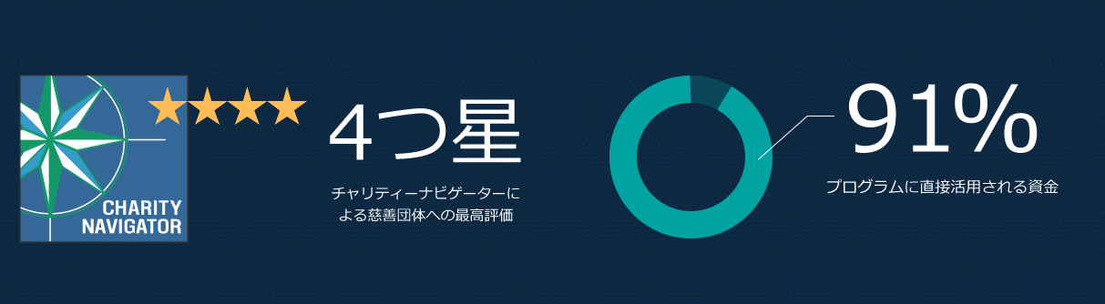
ロータリー財団の評価
２０１５-１６年度
寄付総額 ２億６５６０万ドル
支出総額 ２億７１００万ドル
財務情報：
https://my.rotary.org/ja/financial-reports
Notes:
これも先程ご説明がありましように、
ロータリー財団は、慈善団体の評価機関 チャリティナビゲーターから、高い評価を受けております。
これも私が寄付をするなら、ロータリー財団へと思う理由の一つです。

Slide 22
メジャードナー（大口寄付者）
財団への寄付総額が
＄１０,０００を超えれば
メジャードナー（大口寄付者）
と呼ばれる
Notes:
メジャードナー、大口寄付者とは、
財団への寄付総額が1万ドルを超えた人です。
ただし、大口寄付とは、一度に1万ドル以上を寄付することを言います。

Slide 23
2016-17年度世界の大口寄付
世界 １,572件
日本 94件
（2017年6月末現在）
Notes:
昨年度、日本では新たに
94件の、大口寄付がありました。

Slide 24
地区別メジャードナー数
ゾーン3 (2018年6月14日現在）
地区 | 人数 | 地区 | 人数
2640 | 67 | 2700 | 29
2650 | 214 | 2710 | 41
2660 | 84 | 2720 | 14
2670 | 29 | 2730 | 42
2680 | 67 | 2740 | 35
2690 | 89 | 合計 | 711
Notes:
地区別のメジャードナー数を見てみますと、
第３ゾーンでは第２６５０地区の214人が群を抜き、２６９０，２６６０，2６４０,２６８０と続きます。

Slide 25
会員100人に対しての大口寄付者数
第3ゾーン
Notes:
会員100人に対しての大口寄付者数を調べてみますと、34地区平均2.35人です。
一番多いのは、第2770埼玉南東、第3ゾーンで平均以上は2650京都、2640大阪南部・和歌山、2690岡山です。

Slide 26
ＡＫＳ（アーチ・クランフ・ソサエティ）
財団への寄付が２５万ドルに達した
メジャードナーを顕彰する制度です。
Notes:
アーチ・クランフ・ソサエティ会員とは、メジャードナー大口寄付者のレベル４を 超えた方をいいます。

Slide 27
アーチ・クランフ・ソサエティ メンバー
Notes:
入会者も、年々増加しております。
昨年は財団100周年でもあり、急増しました。

Slide 28
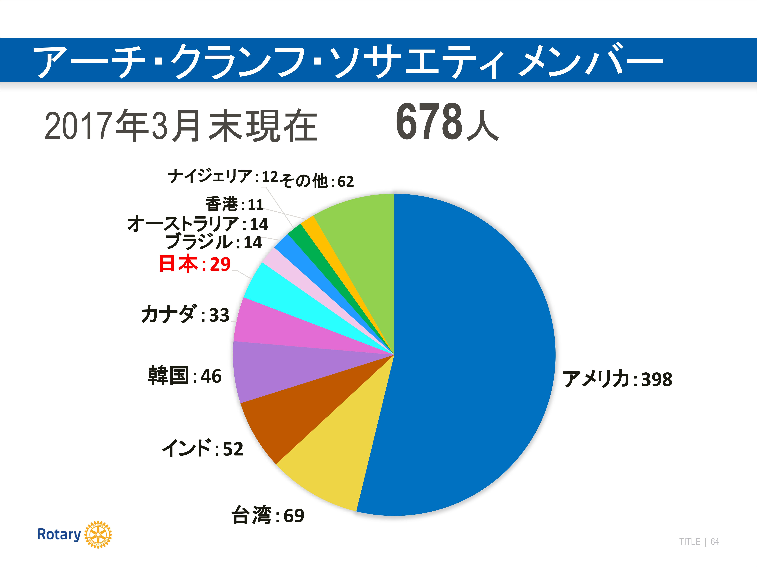
アーチ・クランフ・ソサエティ メンバー
2017年3月末現在 678人 メンバー
Notes:
2017年３月末、の円グラフです。
アメリカが大半を占めておりますが、世界で678人であったのが、今年の5月末には862人となっております。
日本も29人から現在36人となっております。

Slide 29
ＡＫＳ（2017ｰ18）
ゾーン | 地区 | クラブ | 寄付者名 | メジャードナーレベル
1 | 2570 | 行田さくら | 細井 保雄・細井 文江 | 管理委員会サークル
2 | 2750 | 東京中央 | 八幡 惠介・八幡 右子 | 管理委員会サークル
3 | 2680 | 神戸西神 | 丸尾 研一・丸尾 正子 | 管理委員会サークル
1 | 2510 | 札幌東 | 米谷 龍三・米谷 みどり | 管理委員会サークル
2 | 2780 | 相模原西 | 田島 敏久・田島 富美子 | 管理委員会サークル
3 | 2660 | 大阪東 | 若林 紀男・若林 俊子 | 管理委員会サークル
3 | 2640 | 有田 | 成川 守彦・成川 恵美 | 管理委員会サークル
Notes:
この度、新たにAKSに入会される７組の方々です。
大きなご支援をありがとうございました。

Slide 30

最後に
ロータリー財団への寄付金は
財団の血液です。
世界にインスピレーションを与えようとするなら
ただ想いを募らせるだけでなく、
それに向かって資金を
提供してください。
Notes:
最後に私から皆様へのお願いです。
ロータリー財団への寄付金は、財団の血液です。
世界にインスピレーションを与えようとするなら
ただ想いを募らせるだけでなく、
それに向かって資金を提供してください。
私たちは夢見る人でなく、行動する人だからです。

Slide 31
参考にした資料
Ｍｙ Ｒｏｔａｒｙ
２０１６年手続要覧
２０１７ ROTARY CODE OF POLICIES
２０１７ Ｅ/ＭＧＡワークブック
Notes:
ご清聴ありがとうございました。

